Slide 1
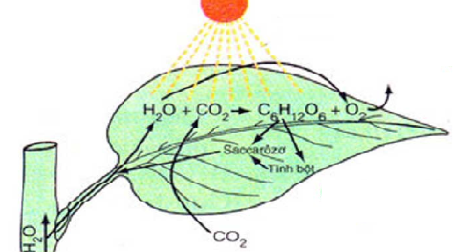
Chương II: PHẢN ỨNG HÓA HỌC

Slide 2
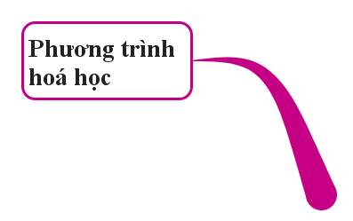
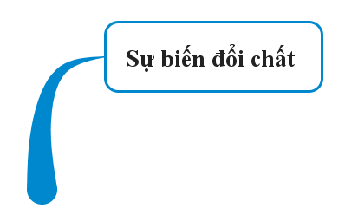
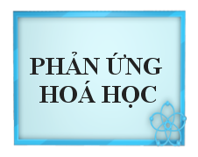
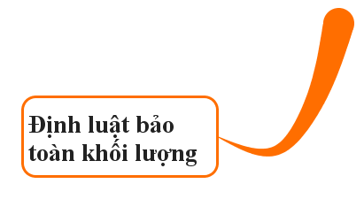
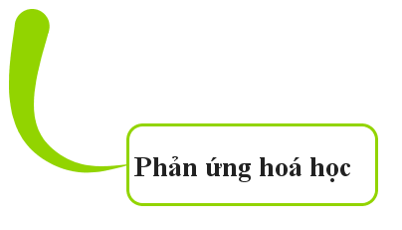

Slide 3
Chương II: PHẢN ỨNG HÓA HỌC
Bài 12: SỰ BIẾN ĐỔI CHẤT

Slide 4
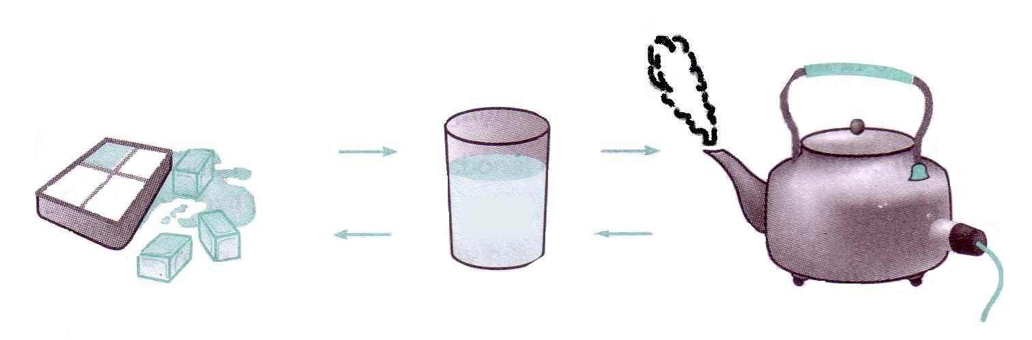
Bài 12: SỰ BIẾN ĐỔI CHẤT
1. Quan sát:
Chảy lỏng
Bay hơi
Đông đặc
Ngưng tụ
Nước_{(rắn)}
Nước_{(lỏng)}
Nước_{(khí)}
Trong các quá trình trên, chỉ có sự biến đổi trạng thái, không biến đổi về chất.

Slide 5
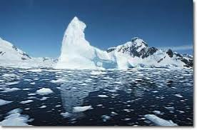
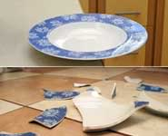
Bài 12: SỰ BIẾN ĐỔI CHẤT
Băng tan
Đĩa vỡ
Trong các quá trình trên, chỉ có sự biến đổi hình dạng, không biến đổi về chất. Đó là các hiện tượng vật lý.

Slide 6
Bài 12: SỰ BIẾN ĐỔI CHẤT
Thảo luận nhóm để hoàn thành nội dung sau:
Tên TN | Cách tiến hành | Hiện tượng | Tên các chất mới tạo thành | Có biến đổi chất hay không?
Đun nóng đường trên ngọn lửa đèn cồn | Cho một ít đường vào ống nghiệm rồi đun nóng trên ngọn lửa đèn cồn
Hóa học
Than và Nước
Có biến đổi chất
Trong các quá trình trên, có sự biến đổi về chất (có sinh ra chất mới) → Đó là hiện tượng hóa học.

Slide 7
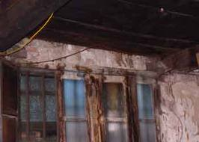
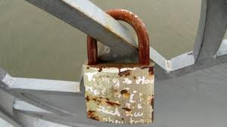
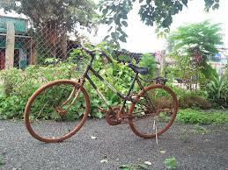
Bài 12: SỰ BIẾN ĐỔI CHẤT
Đồ vật làm bằng sắt bị gỉ sét

Slide 8
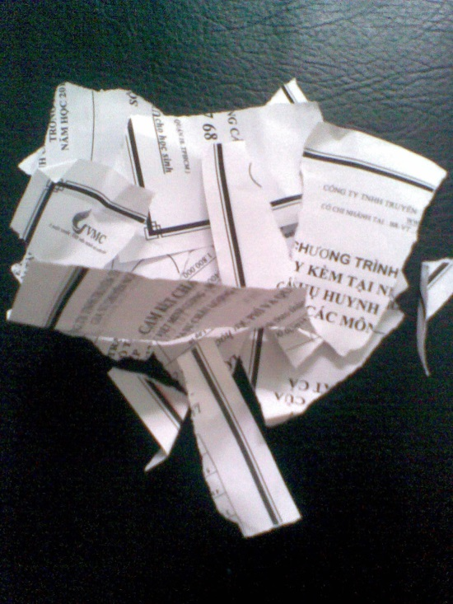
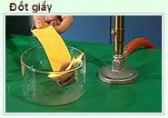
Hãy cho biết hiện tượng nào là hiện tượng vật lí? hiện tượng nào là hiện tượng hóa học?
Bài 12: SỰ BIẾN ĐỔI CHẤT
Xé tờ giấy thành nhiều mảnh
Đốt tờ giấy trong chậu
thủy tinh

Slide 9
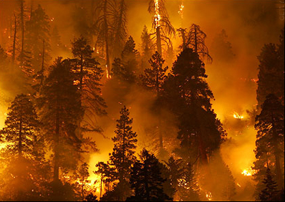
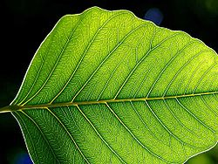
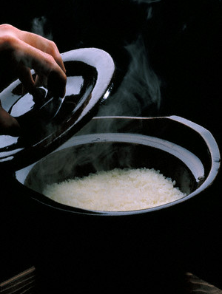
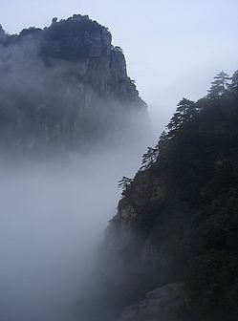
Bài 12: SỰ BIẾN ĐỔI CHẤT
a) Cháy rừng
b)Sự quang hợp của cây xanh
c) Hạt gạo nở thành cơm
d) Sương mù

Slide 11





Không tạo ra chất mới
Có tạo ra chất mới
11
11

Slide 12
Bài 12: SỰ BIẾN ĐỔI CHẤT
Bài tập:
Trong số các hiện tượng kể dưới đây, cho biết đâu là hiện tượng hóa học, đâu là hiện tượng vật lí ?
a/ Đốt cháy khí hiđro sinh ra nước.
b/ Sắt nung nóng để rèn thành dao, cuốc, xẻng.
c/ Nước để trong ngăn đá tủ lạnh thành nước đá
d/ Vào mùa hè, thức ăn thường bị ôi thiu.
e/ Cháy rừng gây ô nhiễm môi trường.
f/ Nhiệt độ trái đất nóng lên làm băng ở hai đầu cực tan dần.

Slide 13
Bài 12: SỰ BIẾN ĐỔI CHẤT
Bài tập 3 SGK/47:
Trong số những quá trình kể dưới đây, cho biết đâu là hiện tượng hóa học, đâu là hiện tượng vật lí. Giải thích.
Lưu huỳnh cháy trong không khí tạo ra chất khí mùi hắc (khí lưu huỳnh đioxit).
b) Thủy tinh nóng chảy được đổi thành bình cầu.
c) Trong là nung vôi, canxi cacbonat chuyển dần thành vôi sống (canxi oxit) và khí cacbon đioxit thoát ra ngoài.
d) Cồn để trong lọ không kín bị bay hơi.

Slide 14
Bài 12: SỰ BIẾN ĐỔI CHẤT
Bài tập 3 / SGK tr 47: Khi đốt nến (làm bằng parafin), nến chảy lỏng thấm vào bấc. Sau đó nến lỏng chuyển thành hơi. Hơi nến cháy trong không khí tạo ra khí cacbon đioxit và hơi nước.
Hãy chỉ ra giai đoạn nào diễn ra hiện tượng vật lí, giai đoạn nào diễn ra hiện tượng hoá học? (Cho biết trong không khí có khí oxi và nến cháy là do có chất này tham gia).

Slide 15
Dặn dò
Học bài cũ và làm các bài tập: 3 SGK tr 47.
Tìm hiểu thêm một số hiện tượng có trong tự nhiên, và cuộc sống hàng ngày xem chúng thuộc loại hiện tượng gì?
Chuẩn bị trước phần I,II bài 13: “ Phản ứng hóa học”

